Slide 1
11- Articulaciones y
Movimientos
Biol. 3793 – Laboratorio de Anatomía y Fisiología 1
UPR - Aguadilla
JA Cardé, PhD
Mariel E.N., et.al, Human Anatomy &Physiology Laboratory
Manual Cat Version, 11th Ed, Pearson, 2014.

Slide 2
Objetivos
Identificar y describir los tres categorías funcionales de articulaciones
Nombrar y describir las tres categorías estructurales de articulaciones
Discutir relación entre estructura y función de las articulaciones
Identificar los tipos de articulaciones sinoviales:
  no axiales, uniaxiales, baxiales, multiaxiales
Definir origen e inserción muscular en relación a las articulaciones

Slide 3
Objetivos
Describir y demostrar varios movimientos corporales
Compare y constraste anatomía y fisiología de articulaciones de hombro y cadera
Describa anatomía y función de articulaciones de rodilla y temporomandibular

Slide 4
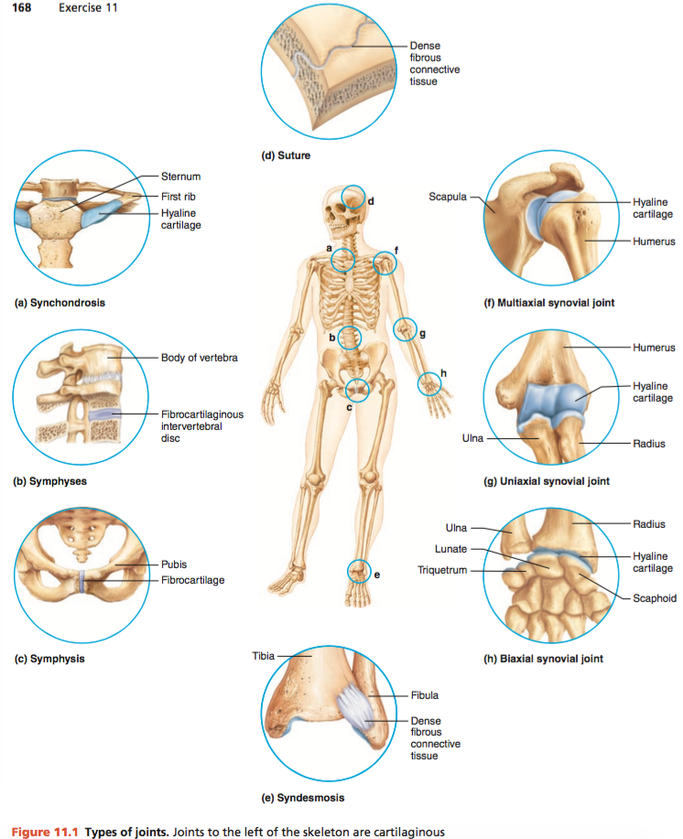
Articulaciones
Lugar de interacción entres dos huesos
Funciones
Mantener huesos juntos
Proveer flexibilidad a de otra forma,
un esqueleto rígido: movimiento
Estructuralmente - tejido
  Fibrosa
  Cartilaginosa
  Sinovial

Slide 5
Articulaciones
Lugar de interacción entres dos huesos
Funciones
Mantener huesos juntos
Proveer flexibilidad a de otra forma, un esqueleto rigido: movimiento
Funcionalmente – movimiento
  Sinartrosis
  Anfiartrosis
  diartrosis

Slide 6
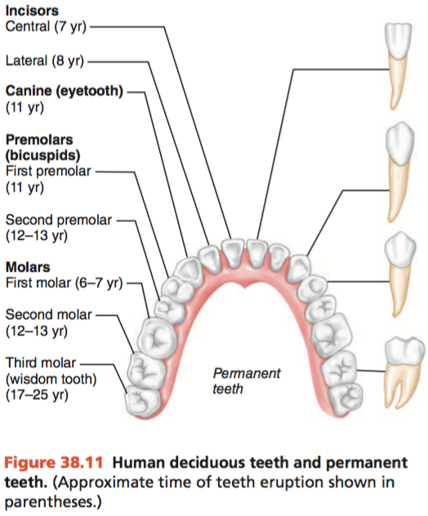
Fibrosas
Hueso unidos por tejido fibroso
No hay cavidad articular
Permiten poco o ningún movimiento
Depende de la longitud de la fibras
Suturas - craneo
Sindemosis – ligamentos cortos pero densos (fíbula y tibia)
Gónfosis – dientes, proceso alveolar, ligamento periodental
  Actividad 1
  Identificar articulaciones fibrosas, los huesos no se tocan

Slide 7
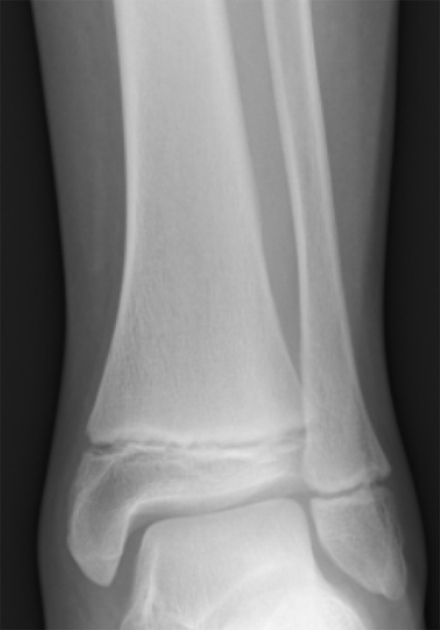
Cartilaginosas
Huesos articulando se conecta por cojón o plato de cartílago
No cavidad articular
Permiten movimientos ligeros
  Anfiartrosis
Sínfisis – discos de fibrocartílago
  Discos intervertebrales, sínfisis pubis
sincondrosis– huesos unidos por cartilago hialino – costo-esternal
Plato epifisial en crecimiento
  Actividad 2
  Identificar articulaciones cartilaginosas en humanos

Slide 8
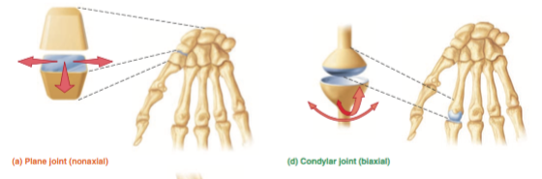
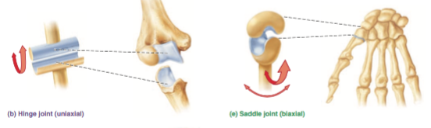
Tipo de Sinoviales
Clasificadas según anatomía y fisiología
Forma superficial determina rango movimiento
Noaxial
  Superficies planas, poco curvas
  Deslizamientos
  Inter: carpos, tarsos, vértebras
Uniaxial – bisagra
proceso redondo o cilíndrico en concavidad
Un plano: flexión o extensión
  Codos, interfalanges
Uniaxial – pivote
  Superficie redonda en depresión o
  foramen
  Rotacional
  Atlanto-axial, radio-ulnar proximal

Slide 9
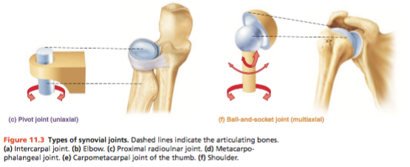
Tipo de Sinoviales
Clasificadas de acuerdo a anatomía y fisiología
Biaxial – condilar
Cóndilo - oval en depresión elipsoidal
  Flexión/extensión y abd/aducción
  Carpos y metacarpos/falangeal
Biaxial - silla de montar
Superficies (cóncavo y convexo)
  Flexión/extensión, abd/aducción
  Carpo/metacarpo pulgar
  Multiaxial – bola y receptáculo
    Cabeza redonda en depresion (tasa)
    Flexión/extensión, abd/aducción, rotación
    hombro y cadera
0rigen – tendón asociado a hueso inmóvil
Inserción – tendón asociado al hueso de mayor movimiento

Slide 10
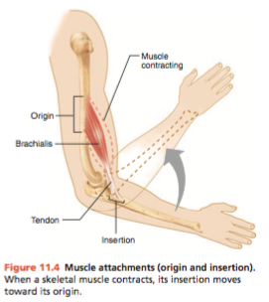
Tipo de Sinoviales
Origen
  tendón asociado a hueso inmóvil
Inserción
  Inserción – tendón asociado al hueso de mayor movimiento
Movimiento ocurre cuando músculos se contraen a ambos lados de una articulación diartrótica

Slide 11
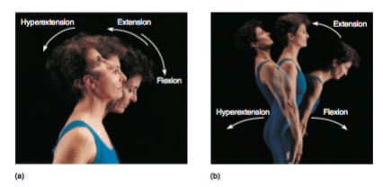
Movimientos articulares
Flexión –
  Movimiento sagital
  Reduce el ángulo entre los dos huesos
  Codo, rodilla, cadera
Extensión
  Opuesto a flexión
  Hiperextensión pasar posición anatómica

Slide 12
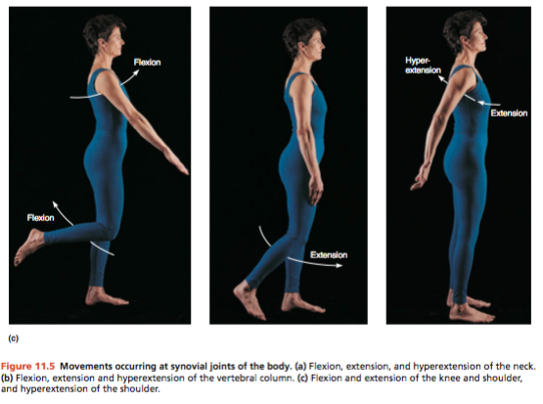
Movimientos articulares
Flexión –
  Movimiento sagital
  Reduce el ángulo entre los dos huesos
  Codo, rodilla, cadera
Extensión
  Opuesto a flexión
  Hiperextensión pasar posición anatómica

Slide 13
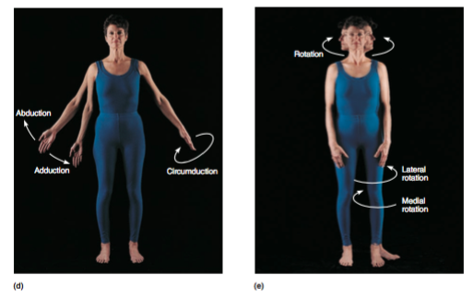
Movimientos articulares
Abducción
  Extremidad alejándose de la línea media
  Desde el plano frontal
  Dedos
Aducción
  Lo opuesto a abducción

Slide 14
Movimientos articulares
Rotación
  Hueso moviéndose alrededor de su eje longitudinal
  Sin desplazamientos laterales o mediales
  Atlas/axis y bola/tasa
Circunducción
  Combina flexión, extensión, abducción y aducción
  Hombro
  Proximal estacionario
  Distal circunferencia
  Condilar y sillas de caballo

Slide 15
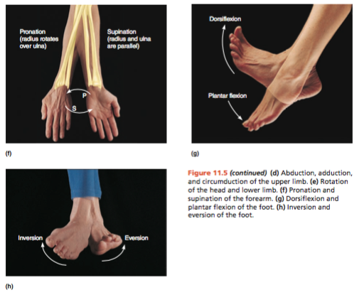
Movimientos articulares
Pronación
  Movimiento de la palma de la mano desde anterior -arriba, hacia posterior- abajo
  Cabeza distal del radio cruzando la ulna
  Radio y ulna X
Supinación
Opuesto a pronación
Radio y ulna paralelos

Slide 16
Movimientos articulares - pies
Dorsiflexión – movimiento del tobillo
  Levanta el pie
  Se reduce angulo entre tibia y superficie superior del pie
Flexión plantar
  Opuesto a dorsiflexión
Inversión
  Girar la planta del pie medial
Eversión
  Opuesto a inversión

Slide 17
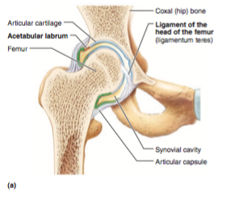
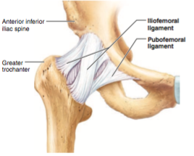
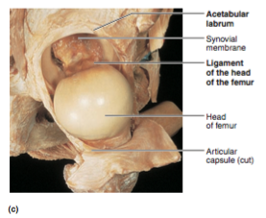
Cadera – Femoro-Coxal
Maneja gran peso
Tipo bola (cabeza) y copa (acetábulo)
Diartrosis multiaxial
Limitadas por factores que la estabilizan
  Profundidad de la copa
  Ligamentos reforzadores
Labro acetabular –
  Anillo de fibrocartílago
  diámetro menor que la cabeza
Evita las dislocaciones
Ligamento teres – fovea capitis del femur a acetábulo
Ligamentos anteriores: iliofemoral y pubofemoral
Ligamento posterior espiral: isquiofemoral (“atornillan” el femur al pararse)

Slide 18
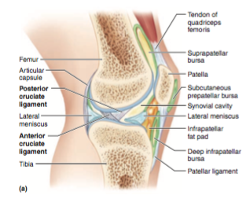
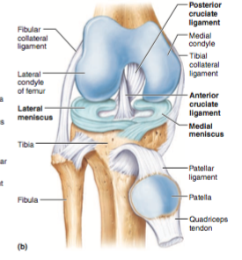
La Rodilla -
La mas grande y compleja
Permite flexión, extensión, y rotación ligera
Tibio-femoral - tipo visagra, inestable
Dupleta entre condilos femorales y meniscos de la tibia
Rotación en flexión, inhibida en extensión por meniscos y ligamentos
Femoro-patelar - Intermedia anterior
Cápsula articular – ausente anterior, sustituida por 3
ligamentos
  de patela a tibia
    Patelar
    Retenedores patelar medial y lateral

Slide 19
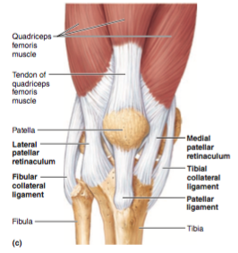
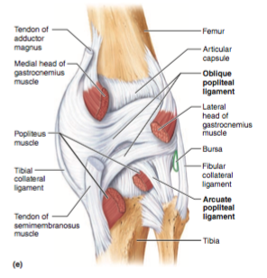
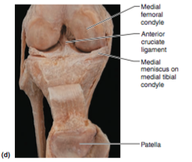
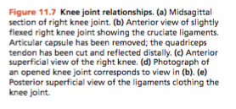
La Rodilla
  Ligamentos capsulares
  Colaterales fibular y tibial
  evitan rotación en extensión
  Popliteales oblicuo y arcuado
  refuerzan
  Ant/Post Cruzados – intracapsulares
  cruzan frente a los condilos
  evitan hiper extensión/flexión y desplazamientos ant/post

Slide 20
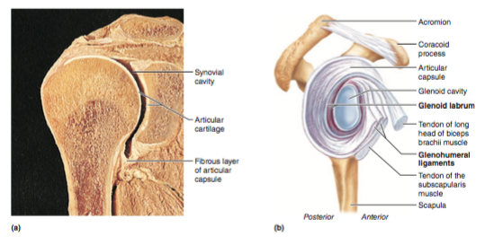
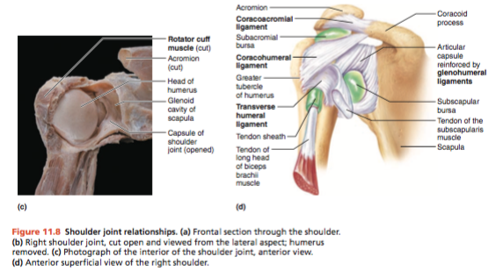
Hombro
Gleno/humeral - La mas libre
lexión, extensión, abducció, aducción, circundicción, rotación, medial/lateral
Cabeza en cavidad
Labro glenoideo – anillo de fibro cartilago, profundiza la articulación
Cápsula articular ; fina, suelta-
  movimiento
Ligamentos anteriores refuerzan, pocos
  Glenohumerales, débiles
Coraco-humeral
Aguantar peso de húmero
Tendones del bíceps y del mango rotadr
  Subescapular
  Supra e infra espinoso
  Teres menor
Estabilizan

Slide 21
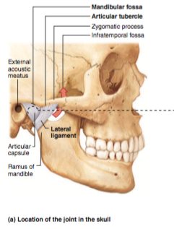
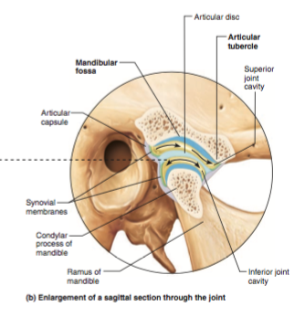
Temporomandibular
Anterior al oído
Tipo visagra entre cóndilo y fosa
Proceso condilar mandibular con temporal
Fosa mandibular - posterior
Tubérculo articular - anterior
Cápsula articular tiene
  Ligamento lateral – refuerzo
  Disco articular – divide en compartimientos superior e inferior

Slide 22
Resumen
Permiten ligero rango de movimiento
Incluye las articulaciones entre los cuerpos vertebrales y sinfisis pubis
Articulaciones inmoviles
Suturas son un ejemplo
Cartilago conecta las porciones oseas
Capsula articular fibrosa, recubierta de membrana sinovial en la cavidad articular
Todas son de movimiento libre
Cadera, rodillas y codo
Reduce angulo entre brazo y antebrazo
Aumenta angulo entre muslo y pantorrilla
babinski positivo y negativo
entre carpos y metacarpos
Evitan desplazamiento anterior/posterior de la rodilla

